Slide 1

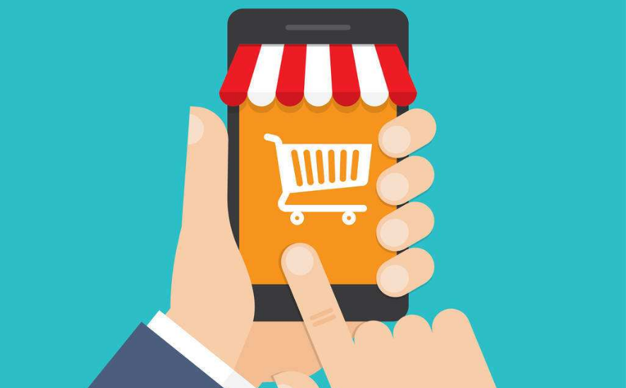
电子商务
基础与实务
第四章 O2O电子商务

Slide 2

第一节 O2O认知
O2O是电子商务发展到新阶段的必然产物，消费特点决定了销售需要线上线下融合发展，线上解决公开、公平、公正的消费诉求，同时需要强大的线下资源作为支撑，包括设计、展示、物流等

Slide 3
NO.1
O2O的概念及其特征

Slide 4


广义O2O分为Online To Offline和Offline To Online
Online To Offline即通过线上营销推动的方式，把消费者从线上平台引入到线下实体店
Offline To Online则是通过线下营销推广的方式，将消费者由线下转移到线上
特征
侧重服务型消费，与侧重购物型消费的跨区域电商平台有明显区别；不强调线上支付
广义O2O
Generalized Concept of O2O

Slide 5


狭义O2O，指的是消费者通过线上平台在线购买并支付/预定某类商品/服务，并线下体验/消费完成交易；消费者在线下体验后通过扫描二维码/移动终端等方式在线上平台购买并支付/预定某类服务/商品
线上交易
线下消费体验
特征：以消费导向为主，强调在线支付/预定，因此以信息服务为导向的地方社区论坛、分类信息平台均不包含在研究范围内
狭义O2O
Narrower Concept of O2O

Slide 6
本地生活O2O，指在同一城市（或地区），为满足居民日常生活需求提供商品或服务的商业模式，必须同时涉及线上线下流程（包括但不限于预订、支付、下单），且商品交易与服务产生的场所必须在本地
商超
宅配
家政
维修
美容
美护
餐饮
送洗
本地生活O2O包括
休闲
娱乐
婚庆
亲子
教育
电影
本地生活O2O
Local Life O2O

Slide 7
本地生活O2O指狭义O2O范围内聚焦在本地的，串联当地居民与其生活周边商家的平台。本地生活O2O强调本地，因此涉及异地预定/消费的机票、旅游等领域不包含在内
特征：商家营销效果可预测、可测量。通过微信、支付宝等个人之间转账方式进行的消费不包含在研究范围内
本地生活O2O
Local Life O2O

Slide 8
NO.2
O2O的发展历程

Slide 9
O2O的发展历程
O2O的3.0时代
大数据与智能时代
用户体验为先
O2O的2.0时代
烧钱时代
用户习惯培养
O2O的1.0时代
团购时代
用户群体构建
2008年
2011年
2012年
2015年
2016年

Slide 10

O2O的1.0时代
——团购时代，用户群体构建
在1.0早期的时候，O2O线上线下初步对接，主要是利用线上推广的便捷性等把相关的用户集中起来，然后把线上的流量倒到线下
在这个过程中，存在着主要是单向性、粘性较低等特点。平台和用户的互动较少，基本上以交易的完成为终结点。用户更多是受价格等因素驱动，购买和消费频率等也相对较低
团购模式本身存在的一些弊端决定了团购无法成为O2O的终极方向

Slide 11

O2O的2.0时代
——烧钱时代，用户习惯培养
这个阶段最主要的特色就是升级为了服务性电商模式：包括商品（服务）、下单、支付等流程，把之前简单的电商模块，转移到更加高频和生活化场景中来
在这个阶段，由于移动终端、微信支付、数据算法等环节的成熟，加上资本的催化，用户出现了井喷，使用频率和忠诚度开始上升，O2O开始和用户的日常生活开始融合，成为生活中密不可分的一部分
无论从何角度来看，烧钱模式的O2O都不可能成为永久模式

Slide 12
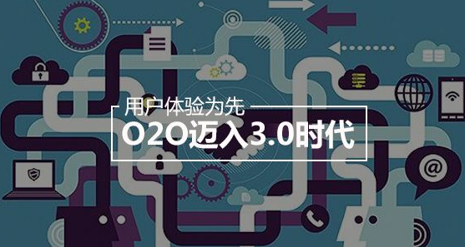
O2O的3.0时代
——大数据与智能时代，用户体验为先
从提升用户体验来看，大数据分析与智能推送也能够节约用户的时间成本，同时提升用户消费体验
伴随着一些企业的不断探索，O2O也正在从2.0时代大步迈向大数据与智能主导的3.0时代，他们正在成为未来O2O行业的领导者

Slide 13
NO.3
O2O商业模式

Slide 14
基本商业逻辑
O2O模式的基本商业逻辑是，用户在线上平台预先支付，然后到线下消费体验，商家实时追踪其营销效果，由此形成闭环的商业服务和体验过程。它采用“电子市场+到店消费”模式，而不是“电子市场+物流配送”模式

Slide 15
O2O商业模式
The Type of O2O
先线下后线上
再线下模式
先线上后线下
再线上模式
先线下后线上
模式
先线上后线下
模式

Slide 16
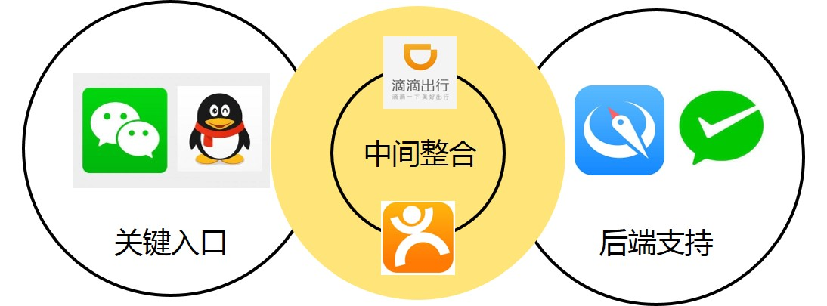
（一）先线上后线下模式
所谓先线上后线下模式，就是企业先搭建起一个线上平台，以这个平台为依托和入口，将线下商业流导入线上进行营销和交易，同时，用户藉此又到线下享受相应的服务体验。这个平台是O2O运转的基础，应具有强大的资源流转化能力和促使其线上线下互动的能力
腾讯O2O平台生态系统

Slide 17
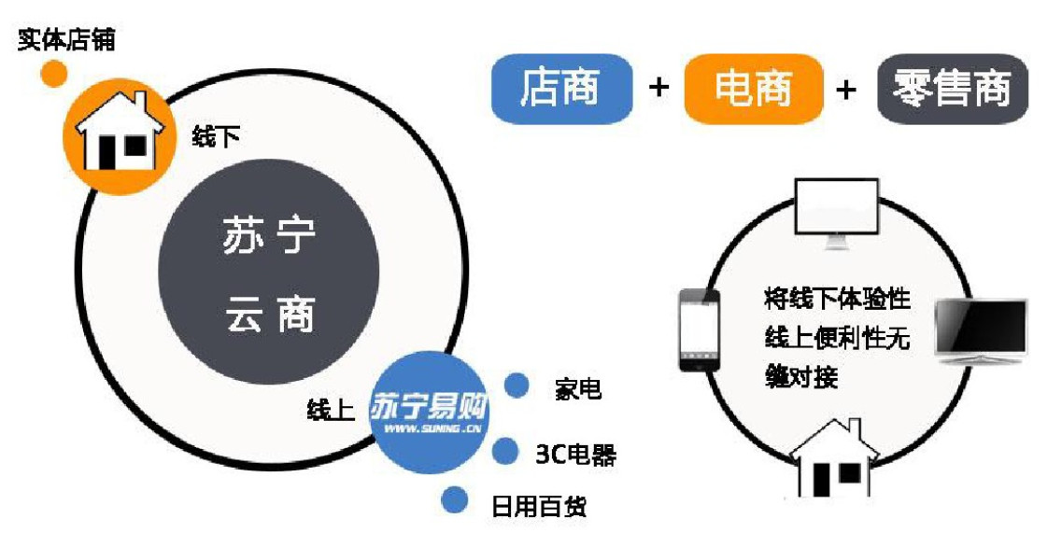
（二）先线下后线上模式
所谓先线下后线上模式，就是企业先搭建起线下平台，以这个平台为依托进行线下营销，让用户享受相应的服务体验，同时将线下商业流导入线上平台，在线上进行交易，由此促使线上线下互动并形成闭环
苏宁云商所构建的O2O平台生态系统

Slide 18

（三）先线上后线下再线上模式
所谓先线上后线下再线上模式，就是先搭建起线上平台进行营销，再将线上商业流导入线下让用户享受服务体验，然后再让用户到线上进行交易或消费体验
京东商城
线上
交易
享受
网上商城
合作
用户
服务
实体企业
京东的O2O生态链条

Slide 19
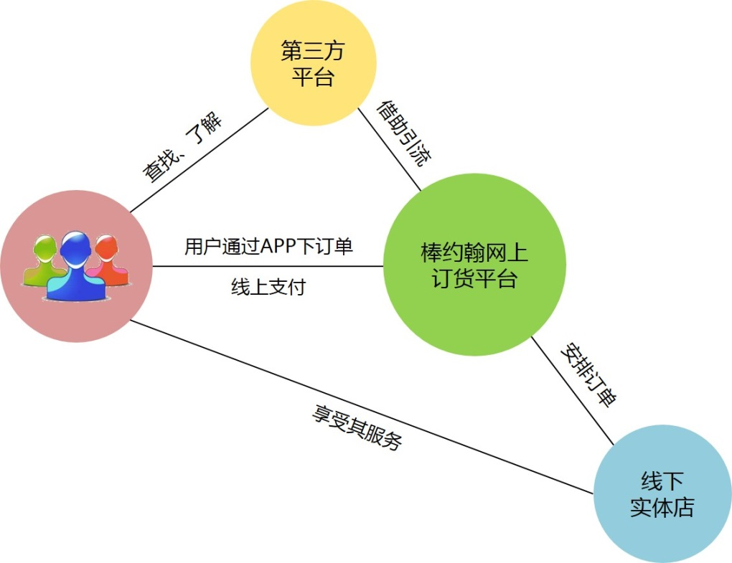
（四）先线下后线上再线下模式
所谓先线下后线上再线下模式，就是先搭建起线下平台进行营销，再将线下商业流导入或借力全国布局的第三方网上平台进行线上交易，然后再让用户到线下享受消费体验
棒约翰O2O经营模式

Slide 20
第二节 O2O模式应用价值
O2O模式应用价值在于传递用户需求与传递商家服务价值，把实体与虚拟打通，实现互联网与实体店完美对接。让消费者在享受线上优惠价格的同时，又可享受线下贴身的服务。让商家与消费者线下近距离触摸的同时，也能享受线上交易的便利。同时，O2O模式还可实现不同商家的联盟

Slide 21
NO.1
O2O模式的营销价值

Slide 22


O2O模式充分利用了互联网跨地域、无边界、海量信息、海量用户的优势，同时充分挖掘线下资源，进而促成线上用户与线下商品与服务的交易，团购就是O2O的典型代表

Slide 23

O2O模式可以对商家的营销效果进行直观的统计和追踪评估，规避了传统营销模式的推广效果不可预测性，O2O将线上订单和线下消费结合，所有的消费行为均可以准确统计，进而吸引更多的商家进来，为消费者提供更多优质的产品和服务

Slide 24

O2O在服务业中具有优势，价格便宜、购买方便，且折扣信息等能及时获知
O2O模式打通了线上线下的信息和体验环节，让线下消费者避免了因信息不对称而遭受的“价格蒙蔽”，同时实现线上消费者“售前体验”
O2O模式将拓宽电子商务的发展方向，由规模化走向多元化

Slide 25
NO.2
O2O模式的运营价值

Slide 26
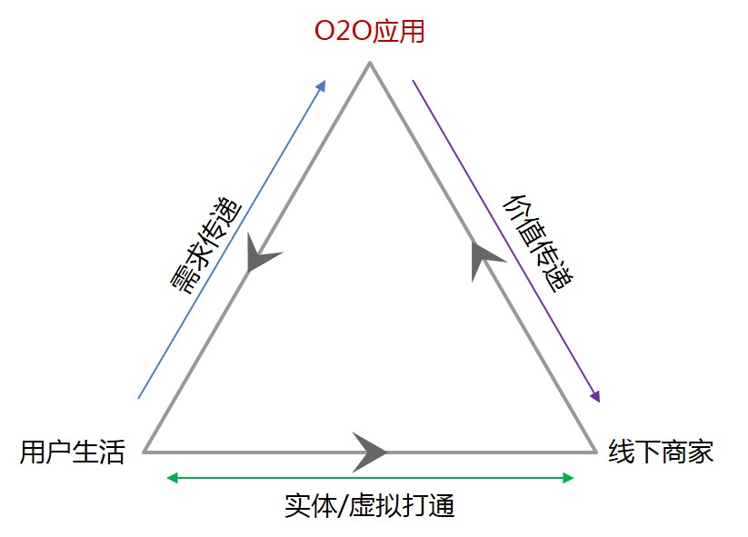
整体来看，运营好O2O模，将会达成本地商家、消费者、平台式服务提供商“三赢”的效果。O2O模式运营流程如右图所示，用户将需求传递到O2O平台，O2O平台为线下商家传递价值，打通了用户和商家的线上线下互动交流，最终实现共赢
三赢
对本地商家而言
对消费者而言
对平台服务提供商而言

Slide 27
对本地商家而言
For Local Merchants
对本地商家而言，O2O模式要求消费者网站支付，支付信息会成为商家了解消费者购物信息的渠道，方便商家对消费者购买数据的搜集，进而达成精准营销的目的，更好地维护并拓展客户
通过线上资源增加顾客
带来更多利润
降低了商家对店铺地理位置的依赖
减少租金方面的支出

Slide 28
对消费者而言
For Consumers
O2O提供丰富、全面、及时的商家折扣信息，方便消费者快捷筛选并订购适宜的商品或服务，且可以比较选择价格实惠

Slide 29
对平台服务提供商而言
For Service Providers of Platforms
O2O模式可带来大规模高黏度的消费者，进而能争取到更多的商家资源。掌握庞大的消费者数据资源，且本地化程度较高的垂直网站借助O2O模式，还能为商家提供其他增值服务

Slide 30
第三节 O2O模式消费者消费流程
O2O与传统的纯线下消费模式不同，在O2O平台商业模式中，整个消费过程由线上和线下两部分构成。线上平台为消费者提供消费指南、优惠信息、便利服务（预订、在线支付、地图等）和分享平台，而线下商户则专注于提供服务

Slide 31
在O2O模式中，消费者的消费流程可以分解为五个阶段：引流→转化→消费→反馈→存留，在反馈阶段，消费者的评价、口碑传播等可以影响周围消费者，为商户再次引流，形成消费流程闭环
转化
反馈
引流
消费
存留
评价、分享、口碑

Slide 32
NO.1
引流

Slide 33

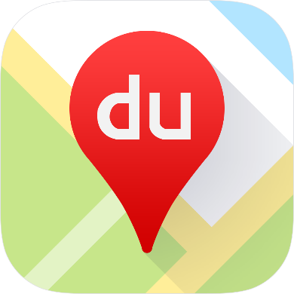



第一阶段：引流
Stage1：Drainage
线上平台作为线下零售决策的入口，可以汇聚大量有消费需求的消费者，或者引发消费者的线下消费需求
常见的O2O平台引流入口包括：消费点评类网站，如大众点评；电子地图，如百度地图、高德地图；社交类网站或应用，如微信

Slide 34
NO.2
转化

Slide 35

第二阶段：转化
Stage2：Transformation
线上平台向消费者提供商铺的详细信息、优惠（如团购、优惠券）、便利服务，方便消费者搜索、对比商铺，并最终帮助消费者选择线下商户、完成消费决策

Slide 36
NO.3
消费

Slide 37
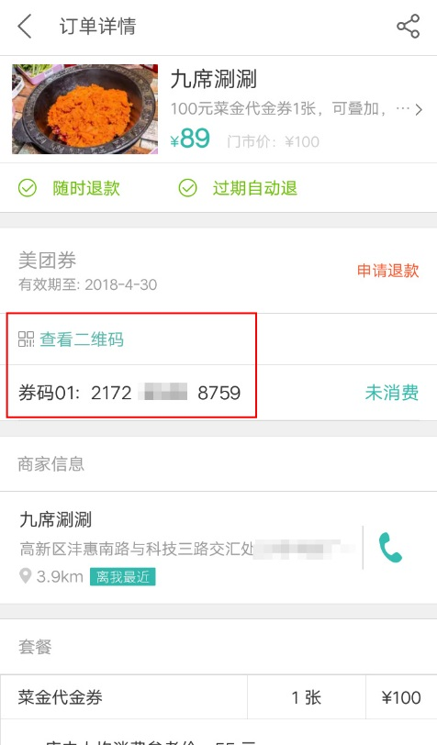
第三阶段：消费
Stage 3: Consumptions
消费者利用线上获得的信息到线下商户接受服务、完成消费
比如，消费者通过美团手机客户端选购了某家餐厅的代金券，然后去餐厅吃完饭买单的时候向收银员展示并扫描二维码或者输入券码信息，享受优惠完成付款

Slide 38
NO.4
反馈

Slide 39
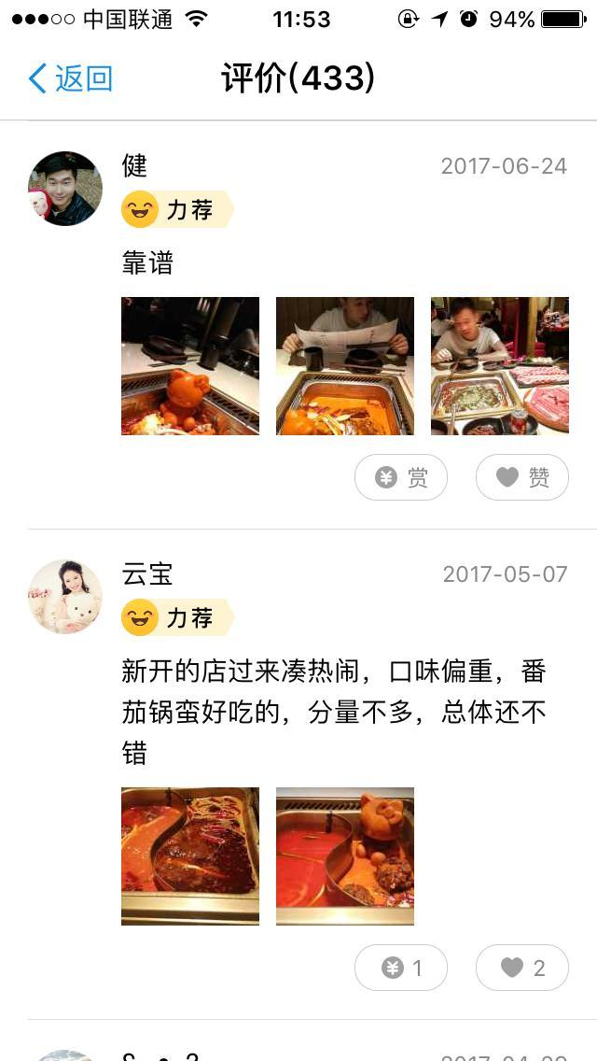
第四阶段：反馈
Stage4：Feedback
消费者将自己的消费体验反馈到线上平台，有助于其他消费者做出消费决策。消费者通过口碑、微博、论坛等分享评价、体验等影响其他消费者，可以为商户再次引流，形成口碑营销
线上平台通过梳理和分析消费者的反馈，形成更加完整的本地商铺信息库，可以吸引更多的消费者使用在线平台

Slide 40
NO.5
存留

Slide 41
第五阶段：存留
Stage4：Feedback
线上平台为消费者和本地商户建立沟通渠道，可以帮助本地商户维护客户关系，使消费者重复消费，成为商家的回头客
O2O模式下客户关系维护的主要特点是：精准和个性化
企业借助O2O平台可以收集客户多样化的信息，实现客户的个性化需求，对客户进行细分，从而在整个营销过程中实现精准管理

Slide 42
感谢聆听
THANK YOU

